Slide 1
Датирование исторических текстов на нидерландском языке (XIII-XIX вв.)
Балакирева Полина

Slide 2


Цель проекта, область применения
Обучение модели, которая бы классифицировала произведения на нидерландском языке в зависимости от века, в котором они изданы
Модель может быть полезна:
при автоматическом распределении текстов в зависимости от времени издания (например, по рубрикам на сайте), если у текстов нет выходных данных
в датировании вновь обнаруживаемых исторических текстов и подтверждении даты издания уже датированных текстов
Готовых моделей с таким функционалом в свободном доступе не найдено

Slide 3


Формирование корпуса
833 текста
XIII-XIX вв.
Проза, поэзия, пьесы, научные труды
https://www.dbnl.org/letterkunde/pd/
https://ivdnt.org/corpora-lexica/corpus-middelnederlands

Slide 4
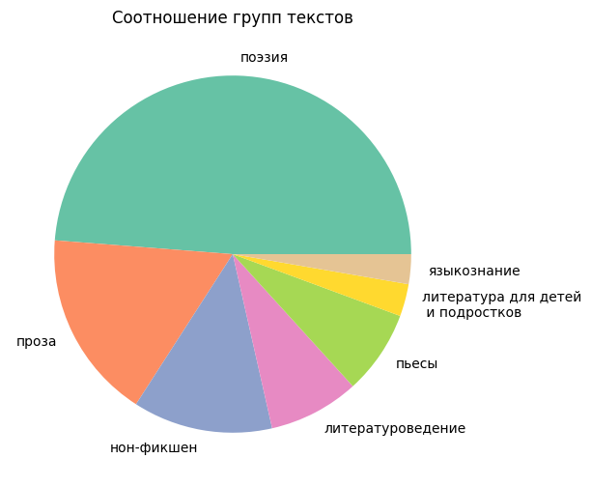
1. Изучение данных
уникальный идентификатор произведения
уникальный идентификатор автора
текст
название
год издания
библиотека, в которой хранится экземпляр
фамилия, имя автора
годы жизни автора
пол автора
жанр/род произведения
!
?
?
* группы текстов в классификации, данной в метаданных к текстам на сайте DBNL

Slide 5
2. Периодизация истории языка: выбор таргета
Middle Dutch
Modern Dutch
Научные статьи
Анализ текстов
Работа моделей
1200
1500
1700
1900
Печатный станок
Первый офиц. перевод Библии
Первые правила правописания
Диалекты, фонетическое письмо
Первая грамматика

Slide 6
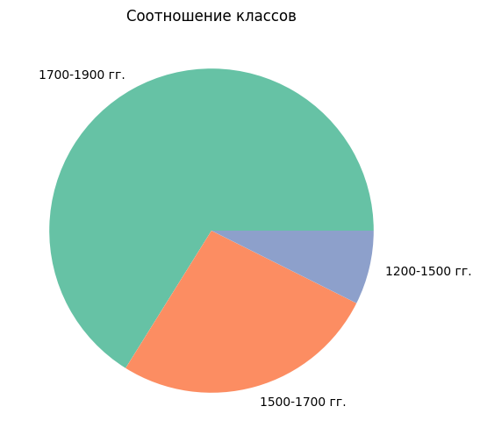

3. Баланс классов
Корректировки моделей в связи с несбалансированностью классов

Slide 7
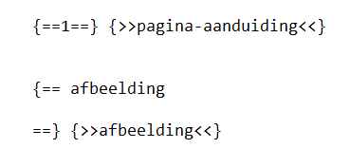
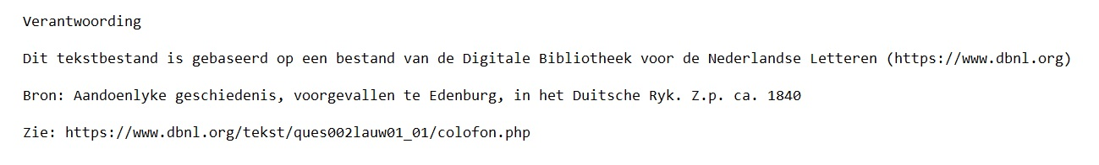
4. Препроцессинг
Удаление выходных данных книги
Очищение текста от специальных знаков (в том числе квадратных скобок, которые обозначают неразборчивый / несохранившийся текст), множественных переносов / пробелов)
Приведение к нижнему регистру
Токенизация
Разбивка на предложения
* + см. слайд 11

Slide 8

Препроцессинг: лемматизация, грамматические признаки?
Орфография
Выбор признаков для классификации текстов
Лексика, грамматика
Stanza, SpaCy не адаптированы для исторических текстов
Размеченные данные и хорошие теггеры не всегда в свободном доступе и охватывают не все временные периоды (дерево составляющих Etstoel, платформа CLARIN)
что оптимальнее для решения задачи?
НО!

Slide 9

5. Поиск признаков для обучения моделей
Конструкция отрицания (en… niet)
en
en… niet*
niet*
Mer ic en wiste niet die welke dat my best waer want ic en hadde nie ghewapent gheweest.
De gemeente is niet akkoord gegaan met mijn verzoek.
* и другие отрицательные частицы (geen, nooit, niemand, etc.)

Slide 10
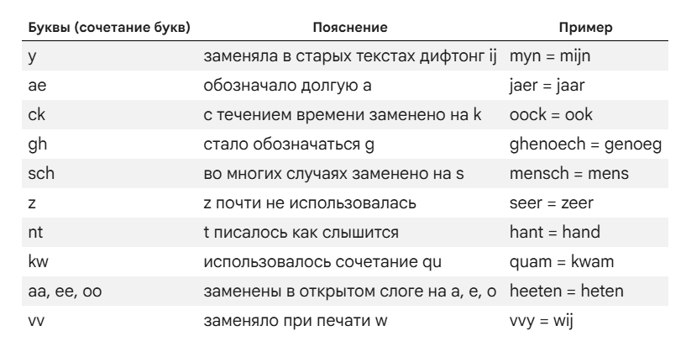
Поиск признаков для обучения моделей
Особенности орфографии
Geen dinck zo zuckende, als dit te maken groot, \ Maect u oock herwaerts-aen, comt hier, ghi Patrioot.
De nievvve vverelt.

Slide 11
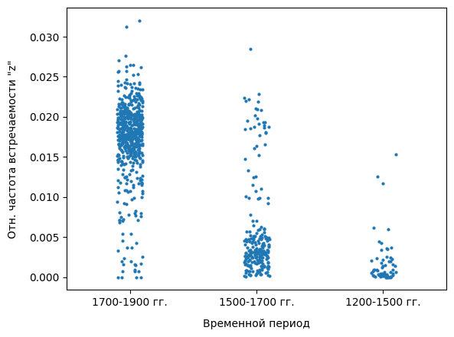
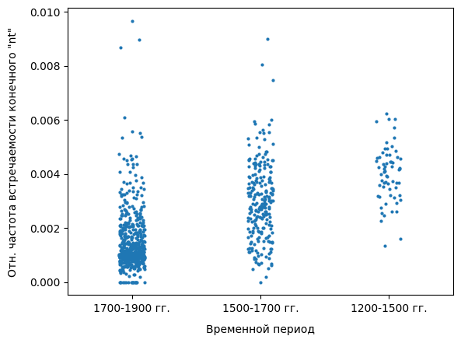
Поиск признаков для обучения моделей
Что это за выбросы?
* к количеству символов без пробелов

Slide 12
Поиск признаков для обучения моделей
Французский язык, для которого характерно сочетание -nt на конце слов.
На этапе препроцессинга текстов важна детекция языка, на котором написан текст
НО!
использование стандартных библиотек, например langdetect, не адаптировано под исторические тексты, поэтому langdetect может захватить лишние тексты / не увидеть какие-то тексты

Slide 13
Поиск признаков для обучения моделей
Особенности грамматики
Раньше в нидерландском языке было больше падежных форм и форм глаголов
поиск и подсчет отдельных специфических словоформ-индикаторов:
подсчет TTR (type-token ratio) на словоформах
mi, di | склонение местоимений
-e | одна из форм множественного числа
des, der, den, ter, ten и др. | склонение артиклей
De Engelsche is een Naburige Natie, een Koningryk dat ten Noorden van ons afleid, eigentlyk een Eiland. En de Water-Geuzen zijn de Grondleggers der Vryheid.

Slide 14
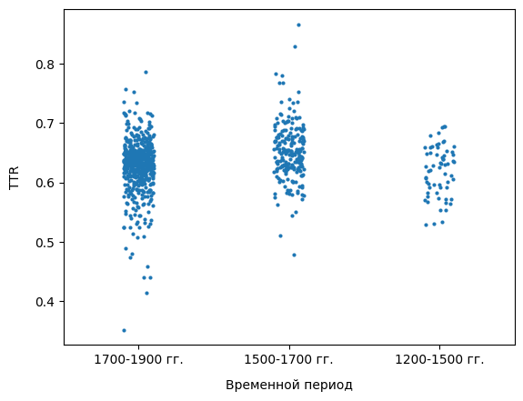
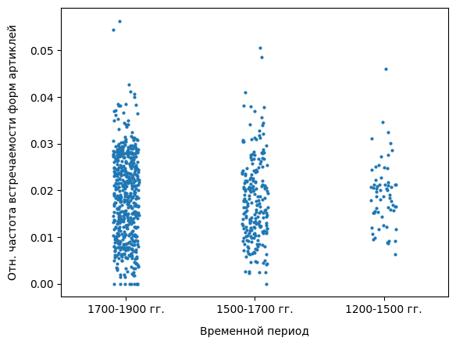


Поиск признаков для обучения моделей
количество словоформ
лексическое разнообразие
к XVII в.
XX в.
* к количеству токенов без пробелов

Slide 15
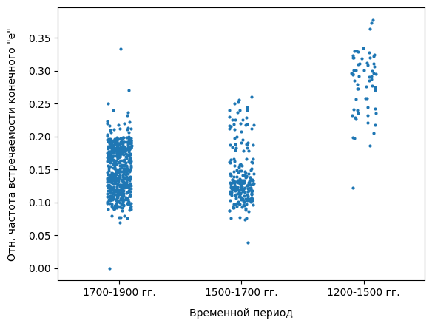
Поиск признаков для обучения моделей

Slide 16
Поиск признаков для обучения моделей
Подсчет TTR
250
250
250
средний TTR
250
250
<250
средний TTR
= 0
<250
усреднение по классу
= NaN

Slide 17
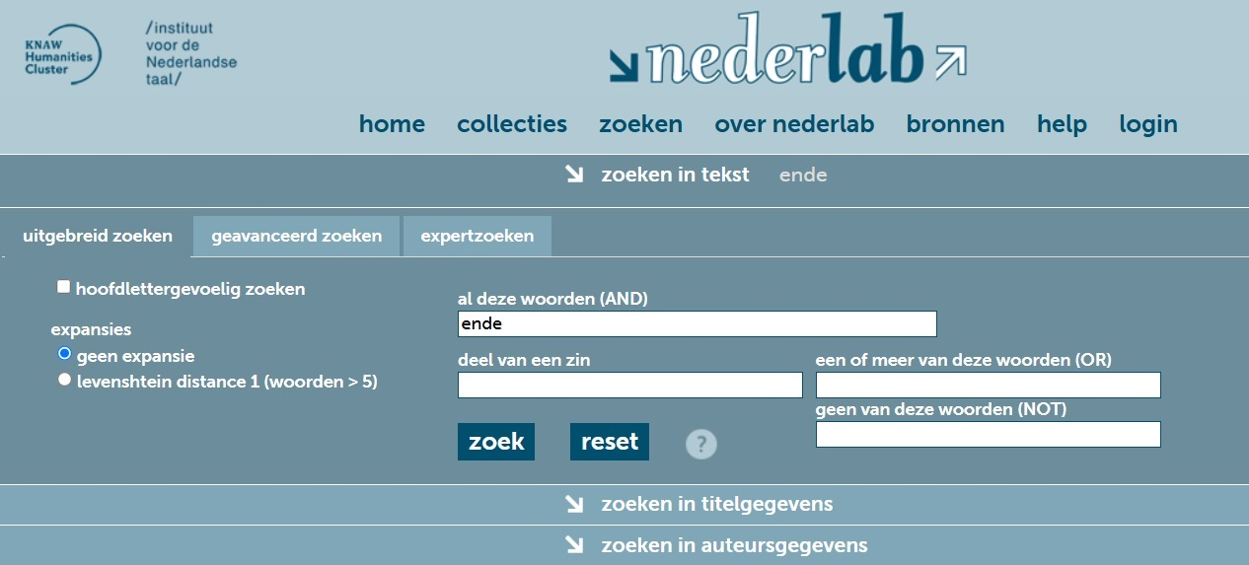
Поиск признаков для обучения моделей
Особенности лексики
Doe stont de Koningh op, ende settede sich in de poorte.

Slide 18
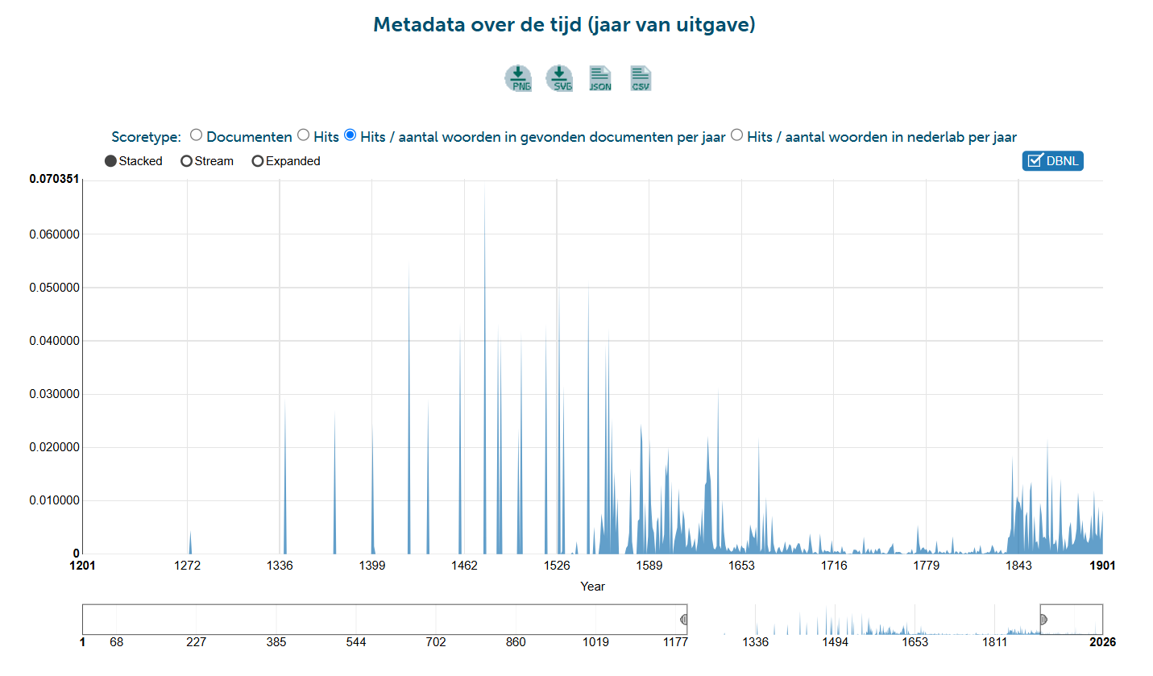
Поиск признаков для обучения моделей

Slide 19
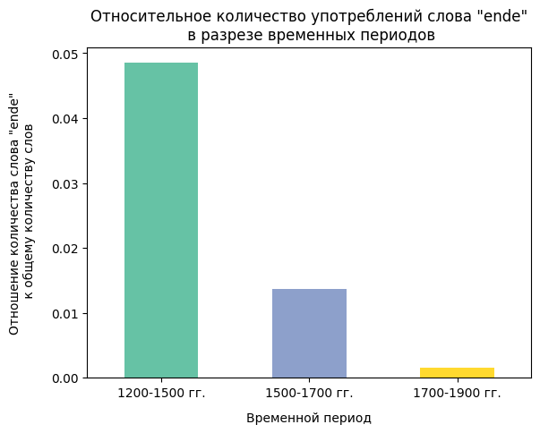
Поиск признаков для обучения моделей

Slide 20
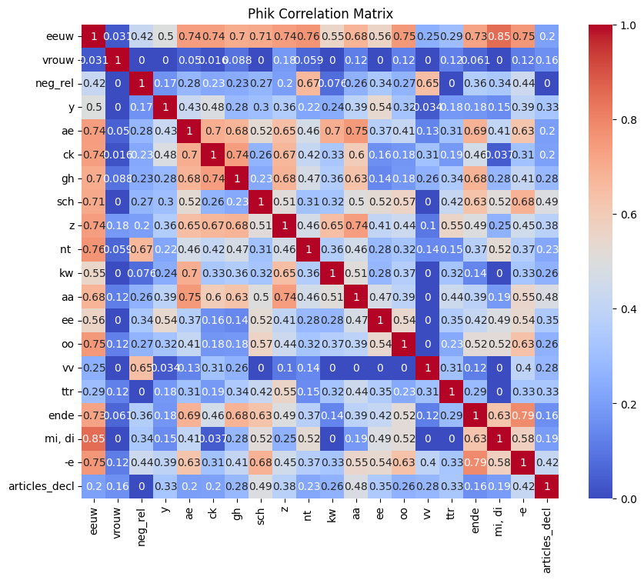

Отбор признаков для обучения моделей
Корреляция между таргетом и признаками
Недопущение мультиколлинеарности между признаками (>0,8)
таргет = eeuw (век)

Slide 21



Обучение классических моделей
Трейн/
тест
Скейлер
Энкодер
Линейные модели
Логистическая регрессия
Мультиномиальный Байес с sample_weight
Мультиномиальный Байес с priors
Нелинейные модели
K ближайших соседей
Дерево решений
Ансамбли
Стекинг (Дерево решений+K ближайших соседей → Логистическая регрессия)
Адабустинг (Мультиномиальный Байес с sample_weight)
Градиентный бустинг

Slide 22
Метрики
 | precision | recall | f1-score | support
1200-1500 гг. | 0,80—0,94 0,84—0,93 0,89—1,00 | 1,00—1,00 1,00—0,88 1,00—0,94 | 0,89—0,97 0,91—0,90 0,94—0,97 | 16
1500-1700 гг. | 0,82—0,88 0,87—0,81 0,86—0,85 | 0,85—0,83 0,85—0,89 0,94—0,93 | 0,84—0,86 0,86—0,85 0,90—0,88 | 54
1700-1900 гг. | 0,96—0,94 0,96—0,96 0,99—0,97 | 0,92—0,96 0,95—0,93 0,94—0,94 | 0,94—0,95 0,96—0,94 0,97—0,96 | 139
accuracy |  |  | 0,91—0,92 0,93—0,91 0,95—0,94
macro avg | 0,86—0,92 0,90—0,90 0,92—0,94 | 0,92—0,93 0,93—0,90 0,97—0,94 | 0,89—0,93 0,.91—0,90 0,94—0,94 | 209
weighted avg | 0,91—0,93 0,93—0,92 0,95—0,94 | 0,91—0,93 0,93—0,91 0,95—0,94 | 0,91—0,93 0,93—0,91 0,95—0,94 | 209
LogReg — MultiBayes
K-neighbours — DecisionTree
Stacking — Boosting

Slide 23
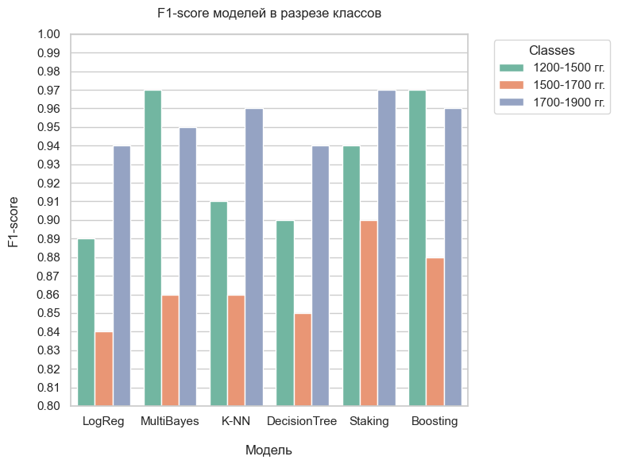
Метрики
→ Изменение границ классов / выделение новых классов
Stacking и Boosting дали хороший прирост по метрикам

Slide 24

Обучение нейронной сети
Написать код для нейросети помогала Gemini
Трейн/
тест
Дата
лоадер
Энкодер
TextClassification
Dataset(Dataset)
Исторические модели
GysBert (emanjavacas/GysBERT)
Современные модели
Bertje (GroNLP/bert-base-dutch-cased)
Language Model for Historic Dutch (dbmdz/bert-base-historic-dutch-cased)
BERTClassifier
(nn.Module)
CrossEntropyLoss
AdamW
AutoTokenizer.
from_pretrained
эмбеддинги
nn.Linear

Slide 25
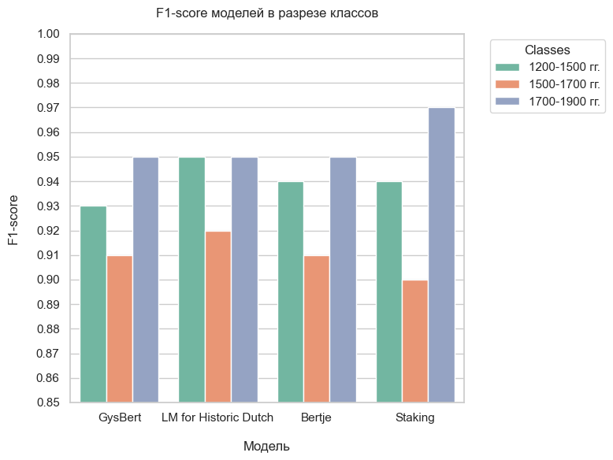
Метрики
→ Изменение границ классов / выделение новых классов
LM for Historic Dutch дала хороший прирост по второму классу

Slide 26






Инструменты
Os BeautifulSoup
Pandas Batched Re
Matplotlib Seaborn Tqdm
Sklearn Phik
Torch Transformers
Langdetect LanguageDetectorBuilder

